Slide 1

1
Singleton Pattern
구본아 김예지 이성호 이충무
아이온커뮤니케이션즈 SW 개발자 양성교육

Slide 2
2
1
Singleton Pattern 이란?
CONTENTS
Singleton pattern 정의, 용도
2
Singleton Pattern 구현
클래스 다이어그램, 구현방법
3
문제점
멀티 스레드 상황에서 발생하는 문제점
4
보완 구현방법
멀티 스레드 환경을 고려한 구현 방법

Slide 3
3
1
Singleton Pattern 이란?
Singleton pattern 정의, 용도
1) Singleton Pattern 이란?
해당클래스의 인스턴스가 하나만 만들어지고,
어디에서나 그 인스턴스에 접근할 수 있도록 하기 위한 패턴
2) Singleton Pattern 용도
특정 클래스에 하나의 인스턴스만 필요할 때
Ex) 로그 찍는 객체, 프린터 드라이버
1
2
3
4

Slide 4
4
2
Singleton Pattern 구현
클래스 다이어그램, 구현방법
1) Class Diagram
SingletonClass
Static instance
// …
Static getInstance()
// …
1
2
3
4

Slide 5
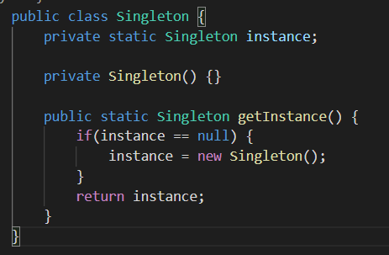
5
2
Singleton Pattern 구현
클래스 다이어그램, 구현방법
2) 구현방법 : Lazy initialization
인스턴스 요청
Singleton.getInstance();
1
2
3
4

Slide 6
6
3
문제점
Thread 1
Thread 2
instance 값
멀티 스레드 상황에서 발생하는 문제점
Singleton.getInstance();
Null
1) 멀티 스레드
Singleton.getInstance();
Null
if(instance==null)
if(instance==null)
Null
instance
= new Singleton();
// 객체 1
return instance;
객체 1
instance
= new Singleton();
// 객체 2
return instance;
객체 2
1
2
3
4

Slide 7
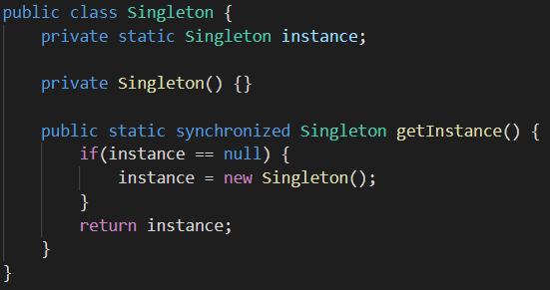
7
4
보완 구현방법
멀티 스레드 환경을 고려한 구현 방법
1) Synchronized
1
2
3
4

Slide 8
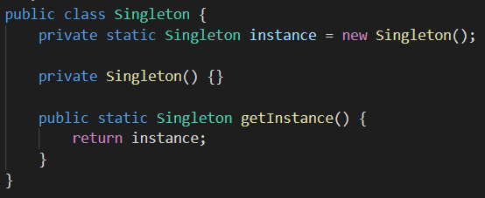
8
4
보완 구현방법
멀티 스레드 환경을 고려한 구현 방법
2) Eager Initialization
1
2
3
4

Slide 9
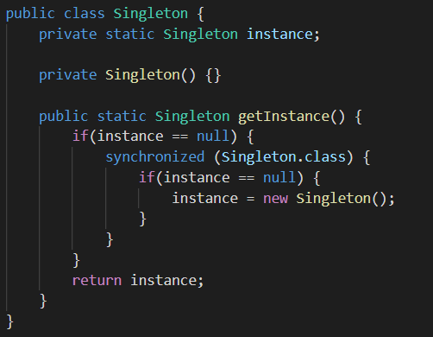
9
4
보완 구현방법
멀티 스레드 환경을 고려한 구현 방법
3) Double-Checking Locking
1
2
3
4

Slide 10
Thank You
for watching

